Slide 1
دوره آموزشی
آشنایی با مبانی پردازش و ابزارهای نوین
کلان‌داده
بخش زیرساخت و معماری
مدرس : مجتبی بنائی
جلسه اول

Slide 2

مجتبی بنائی
1. مدیر بخش دیتای شرکت صباتامین (بازوی سرمایه گذاری شستا)
۲. موسس و سردبیر وب سایت مهندسی داده (BigData.ir)
۳. دانشجوی دکترای نرم افزار دانشگاه تهران
(گروه تحقیقاتی پایگاه داده دانشگاه)
۴. مشاوره و تدریس اصول طراحی سامانه‌های مقیاس پذیر
۵. مدرس دوره‌های مهندسی داده موسسه نیک‌آموز
6. و...

Slide 3

پیش‌نیازها
مناسب برای همه علاقه‌مندان
آشنایی با بانک‌های اطلاعاتی رابطه‌ای ضروری است.
آشنایی با زبان پایتون‌/‌مفاهیم کلان داده مزیت محسوب می شود.
توضیح همه ابزار مورد استفاده
داکر
دستورات خط فرمان
زبان پایتون(Airflow)
SQL (Hive-Hue)
ابزار ...

Slide 4
آنچه خواهیم آموخت
آشنایی با داکر / خط فرمان لینوکس
مفاهیم پایه کلان داده و کار عملی با هدوپ / هایو
آشنایی با AirFlow
کار عملی با کافکا / اسپارک استریمینگ
دیتابیس های تحلیلی کلیک هوس

Slide 5
مهندسی داده
تعریف / جایگاه / مهارتها / ابزارکار

Slide 6
مهندسی داده چیست؟
مهندسی سامانه‌های مقیاس‌پذیر پردازش داده . (موسسه استاندارد آمریکا)
مهندسی زیرساختهای پردازش داده
مهندسی : انتخاب بهترین فناوری و ابزار
زیرساختها :
دیتابیس‌ها
اکوسیستم بیگ‌دیتا
صفهای توزیع شده
ابزار
پردازش داده

Slide 7
مهندس داده
بانک‌های اطلاعاتی رابطه‌ای و غیررابطه‌ای
سیستم‌های توزیع شده
چارچوب‌های پردازش کلان‌داده (آفلاین/جریانی)
هدوپ
اسپارک
بیم/ فلینک/اپکس/ایگنایت / ....
انبارش داده / دیتابیس‌های تحلیلی
فرمت‌های ذخیره فایل‌ / سریالیزیشن / Object Storage
مفاهیم پایه DevOps / مدیریت منابع
طراحی میکروسرویسی / معماری چندلایه / Gateways

Slide 8
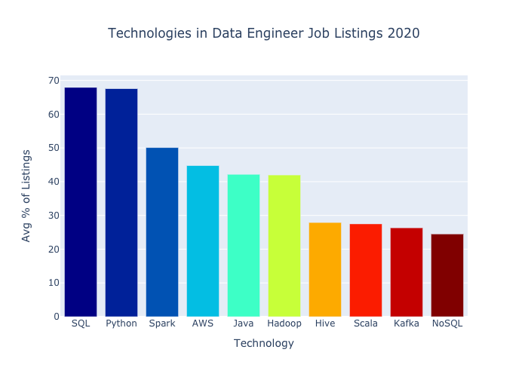
مهارتها
۱۰ مهارت برتر

Slide 9
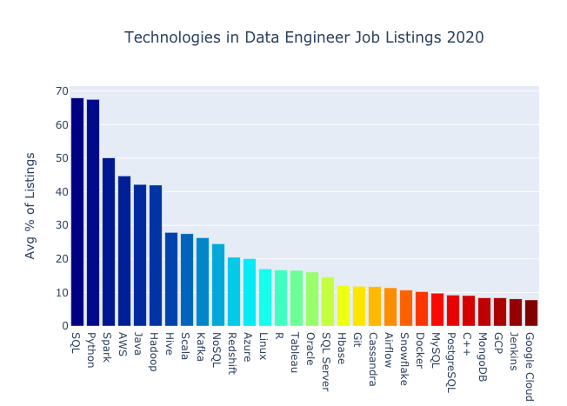
مهارتها
۲۰ مهارت برتر

Slide 10
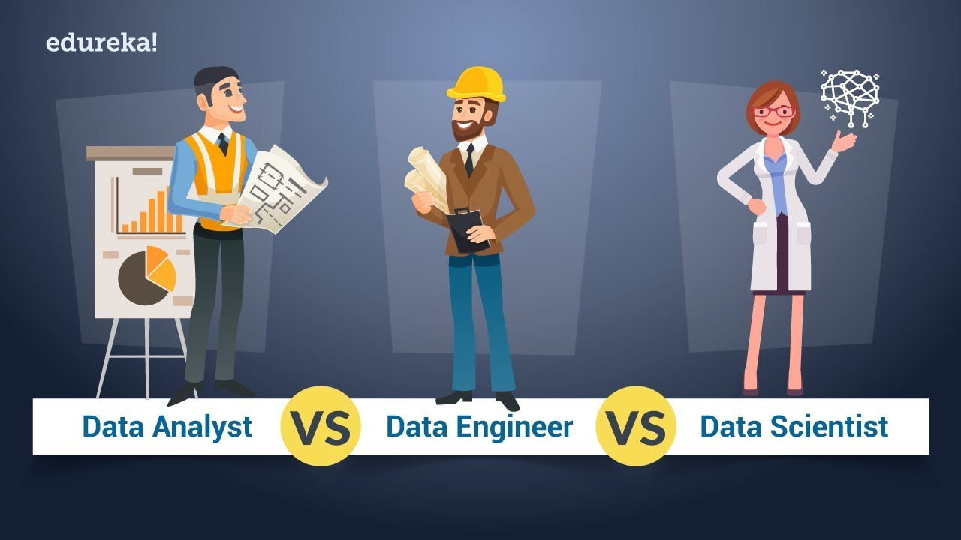
مهندس داده / تحلیلگر داده / دانشمند داده

Slide 11
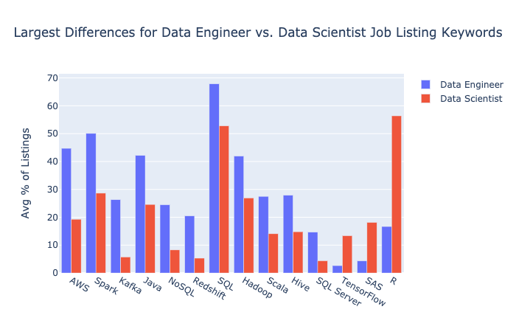
مهندس داده / دانشمند داده

Slide 12
ابزارهای یک مهندس داده
خط فرمان لینوکس/ویندوز
SQL
ابزارهای کار با دیتابیس‌ها ← Dbeaver,Hue
Git (کدها / خطوط پردازش/SQL)
ابزارهای مانیتور و پایش (گرافانا/کیبانا)
Data Flow/Work Flow
مستندسازی، دیتاکاتالوگ
CDC Tools
Data Versioning
Visualization
….

